Slide 1
ФЭМП вторая младшая группа
Тема: «День победы»
Цель: учить детей сравнивать предметы по высоте, используя определения высокий, низкий.

Slide 2
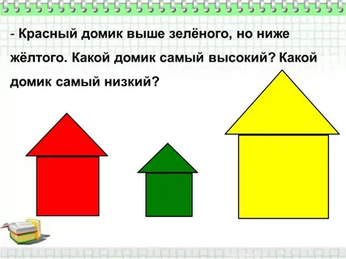
Сравни по высоте

Slide 3
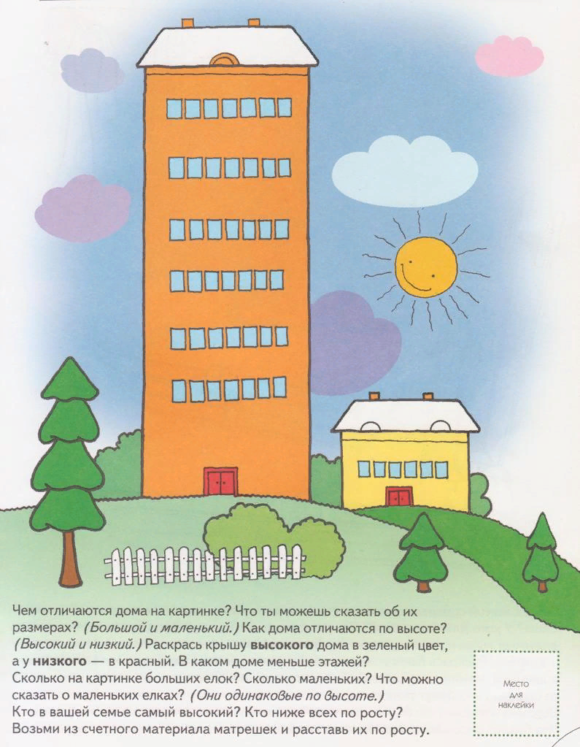

Slide 4
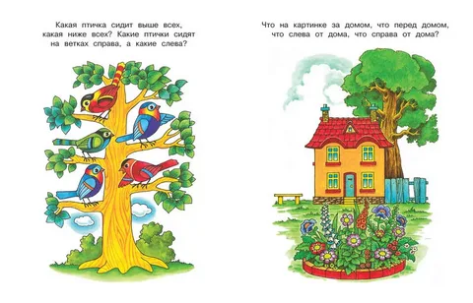

Slide 5
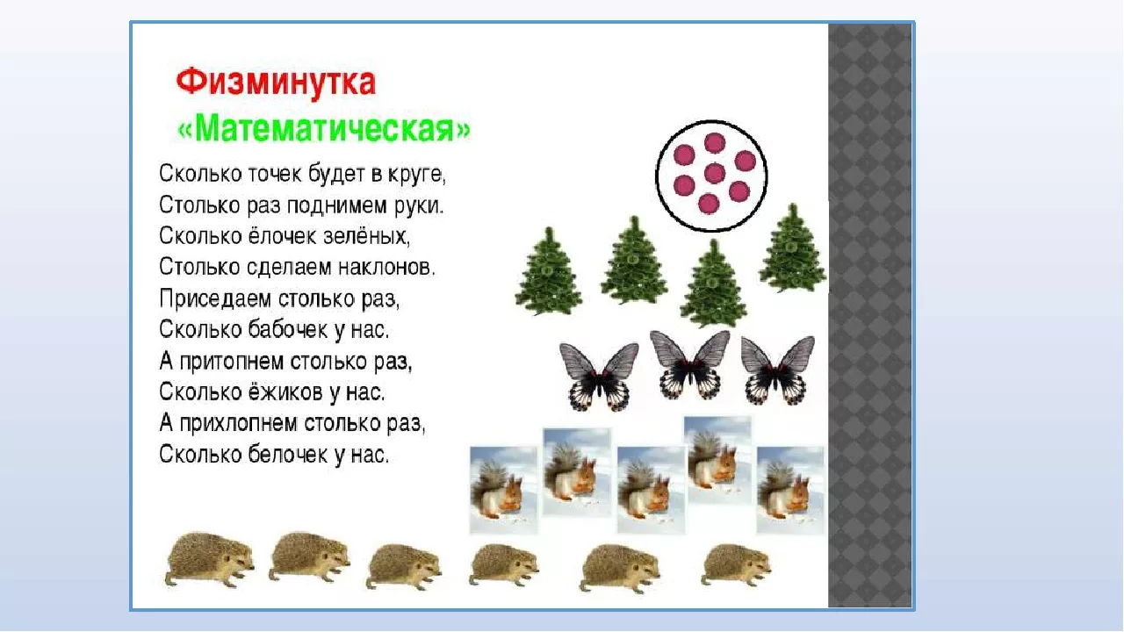
Повтори и запомни:

